Slide 1



IE108.O21
BÁO CÁO ĐỒ ÁN
PHÂN TÍCH THIẾT KẾ PHẦN MỀM
VIẾT MÔ TẢ DỰ ÁN VÀ TẠO USE CASE DIAGRAM BẰNG STARUML VỀ
“ỨNG DỤNG ĐẶT BÃI ĐỖ XE”
GVHD: TS NGUYỄN TẤN CẦM

Slide 2


THÀNH VIÊN NHÓM
Võ Nhất Phương
22521172
Hoàng Gia Minh
22520861

Slide 3
MỤC LỤC
1
4
TỔNG QUAN DỰ ÁN
2
10
USE CASE DIAGRAM
3
ACTIVITY DIAGRAM, CLASS DIAGRAM, SEQUENCE DIAGRAM
36
4
ƯU, NHƯỢC ĐIỂM, HƯỚNG
PHÁT TRIỂN HỆ THỐNG
58
5
63
KẾT LUẬN

Slide 4

CHƯƠNG 1
TỔNG QUAN DỰ ÁN

Slide 5

GIỚI THIỆU ĐỀ TÀI
Với mật độ dân cư ngày càng tăng, nhu cầu sử dụng phương tiện giao thông như ô tô, xe máy, xe bus cũng tăng lên đáng kể. Điều này không chỉ gây áp lực lên hệ thống giao thông công cộng mà còn tạo ra tình trạng kẹt xe, ô nhiễm môi trường và tai nạn giao thông. Trong các đô thị lớn, việc tìm thấy một chỗ đỗ xe cho xe ô tô không phải điều dễ dàng.
Chính vì thế việc tạo ra một ứng dụng hỗ trợ đặt bãi đỗ xe cho ô tô trở thành nên vô cùng cấp thiết. Với lý do đó, nhóm chúng em đã chọn đề tài “VIẾT MÔ TẢ DỰ ÁN VÀ TẠO USE CASE DIAGRAM ỨNG DỤNG ĐẶT BÃI ĐỖ XE” để tìm hiểu tổng quan và tìm ra cách giải quyết vấn đề này.

Slide 6




MỤC TIÊU ĐỀ TÀI
MÔ TẢ TỔNG QUAN ỨNG DỤNG
USE CASE DIAGRAM

Slide 7



ĐỐI VỚI KHÁCH HÀNG
Tìm được chỗ đỗ gần nhất
Được khuyến nghị các bãi đỗ xe có nhiều dịch vụ ưu đãi và được đánh giá cao bởi các khách hàng khác
Xem thông tin chi tiết của mỗi bãi đỗ
Gửi những bình luận, đánh giá về dịch vụ của bãi đỗ xe
Chọn đặt chỗ với những yêu cầu cụ thể
Cung cấp nhiều phương thức thanh toán
Hiển thị các thông báo nhắc nhở cho khách hàng về thời gian bãi đỗ đóng cửa
Đăng ký, đăng nhập dễ dàng
MÔ TẢ
DỰ ÁN

Slide 8
ĐỐI VỚI NGƯỜI QUẢN TRỊ
Thực hiện các chức năng quản lý như: quản lý bãi đỗ xe, quản lý tài khoản, quản lý đơn đặt chỗ đỗ xe…
Thống kê doanh thu các bãi đỗ xe, số lượt cho gửi mỗi tháng, hiển thị dạng biểu đồ
Thống kê các bình luận, đánh giá về các bãi đỗ xe
MÔ TẢ
DỰ ÁN

Slide 9
YÊU CẦU VỀ BẢO MẬT
Tất cả các form nhập phải được kiểm soát dữ liệu một cách hợp lý
Khách hàng chưa đăng nhập thì không được bình luận về dịch vụ
Chỉ các nhân viên quản trị mới được thực hiện các chức năng quản trị
MÔ TẢ
DỰ ÁN

Slide 10
CHƯƠNG 2
USE CASE DIAGRAM

Slide 11
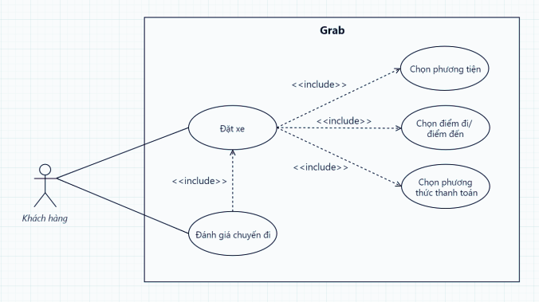
1. Tổng quan về Use Case Diagram
1.1 Use case diagram
1.2 Các thành phần của Use case diagram
1.3 Các bước xây dựng Use case diagram

Slide 12
1.1 Use case diagram
Use case diagram trong Unified Modeling Language (UML) là một công cụ mô hình hóa quan trọng cung cấp cái nhìn tổng quan về các tương tác giữa người dùng và hệ thống. Nó giúp các bên liên quan hiểu rõ mục tiêu và phạm vi của dự án phần mềm.
Một use case diagram gồm các thành phần sau:
Actor
Use case
Communication link
Boundary of system

Slide 13

Use case diagram thường được sử dụng ở giai đoạn đầu của quá trình phát triển phần mềm cho các mục đích sau:
Xác định ngữ cảnh của một hệ thống
Thu thập yêu cầu của một hệ thống
Xác thực kiến trúc hệ thống
Hướng dẫn thực hiện và tạo ra các ca kiểm thử
Phát triển bởi các nhà phân tích và các chuyên gia

Slide 14
1.2 Các thành phần của Use case diagram
1.2.1 Use case
Mục đích:
Hiểu rõ các yêu cầu và đặc điểm của hệ thống.
Xác định các hành vi và kịch bản sử dụng của người dùng.
Xác định các yếu tố quan trọng trong việc phát triển phần mềm.
Cung cấp một cách tiếp cận hợp lý để phân tích và mô tả các tác động của hệ thống.

Slide 15
1.2 Các thành phần của Use case diagram
1.2.1 Use case
Cấu trúc cơ bản của một Use Case bao gồm các thành phần sau:
Tên Use Case
Mô tả
Tác nhân
Tiền điều kiện
Hậu điều kiện
Luồng chính
Luồng thay thế

Slide 16
1.2 Các thành phần của Use case diagram
1.2.2 Actor
Tương tác trực tiếp với các chức năng của hệ thống
Tên của Actor là một danh từ để mô tả rõ vai trò, chức năng của nó trong hệ thống.
Actor đại diện cho các vai trò hoặc nhóm người trong hoạt động kinh doanh.
Actor là người kích hoạt các Use case bằng cách thực hiện các hành động cụ thể.

Slide 17
1.2 Các thành phần của Use case diagram
1.2.3 Communication link
Một đường thẳng đại diện cho tương tác của một Actor với một Use case hoặc tương tác giữa các Use case. Gồm các loại:
Liên kết (Associations)
Kế thừa (Generalizations)
Mở rộng (Extensions)
Bao gồm (Inclusions)

Slide 18
1.2 Các thành phần của Use case diagram
1.2.4 Boundary of system
Xác định phạm vi của hệ thống mà chúng ta đang thiết kế
Có thể là toàn bộ hệ thống như được xác định trong tài liệu yêu cầu.
Đối với các hệ thống lớn và phức tạp, mỗi mô-đun có thể là một system boundary.
Có thể hình thành boundary of system cho các trường hợp sử dụng cụ thể cho từng chức năng của hệ thống.

Slide 19
1.3 Các bước xây dựng Use case diagram
Để xây dựng một Use case diagram hoàn chỉnh, chúng ta cần tiến hành 3 bước sau:
Bước 1: Tìm Actor
Bước 2: Xác định các Use case
Bước 3: Xác định mối quan hệ

Slide 20
2. Vẽ Use case diagram cho Ứng dụng đặt chỗ đỗ xe
2.1 Hệ thống tìm bãi đỗ xe
2.2 Quản lý bãi đỗ xe
2.3 Quản lý đơn đặt chỗ đỗ xe
2.4 Đặt chỗ đỗ xe
2.5 Quản lý tài khoản

Slide 21
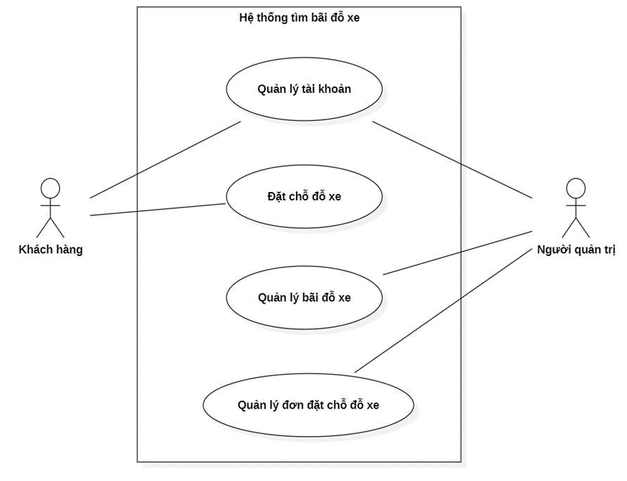
2.1 Hệ thống tìm bãi đỗ xe

Slide 22
2.1 Hệ thống tìm bãi đỗ xe

Slide 23
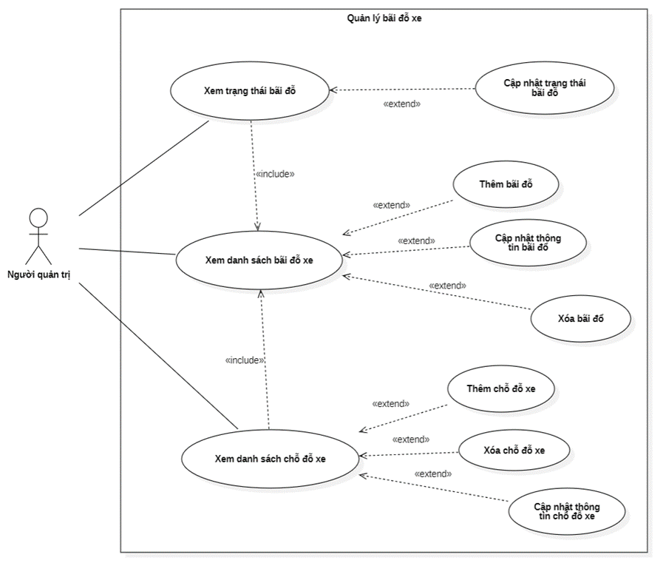
2.2 Quản lý bãi đỗ xe

Slide 24
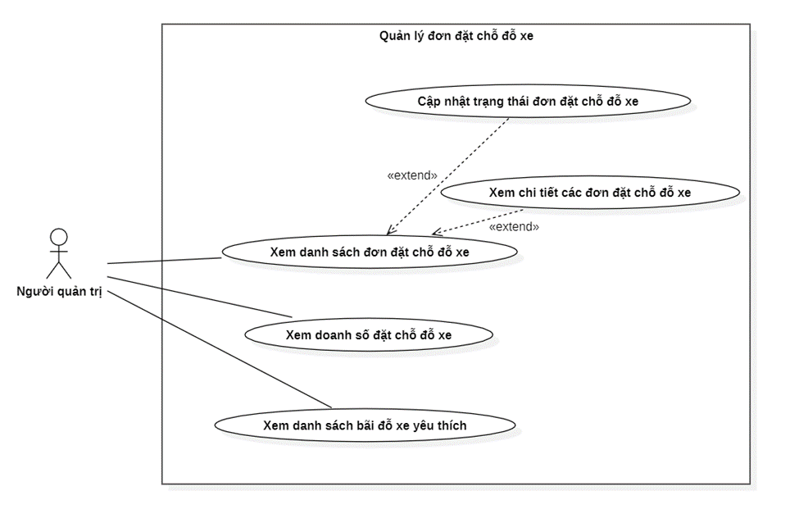
2.3 Quản lý đơn đặt chỗ đỗ xe

Slide 25
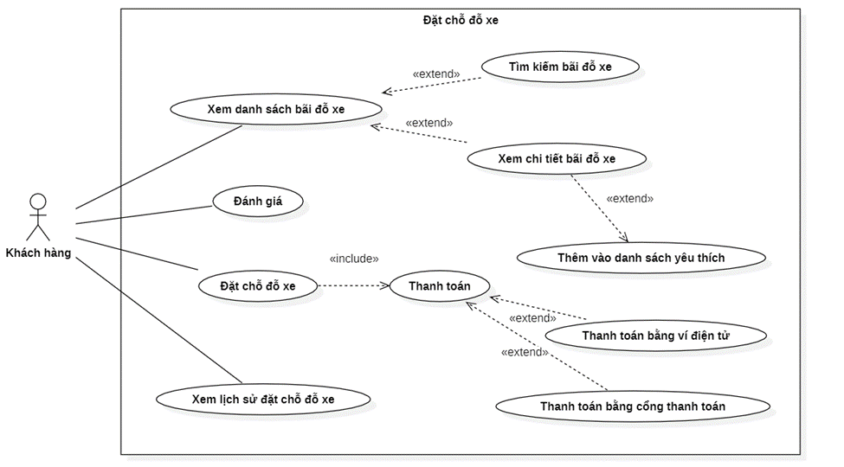
2.4 Đặt chỗ đỗ xe

Slide 26
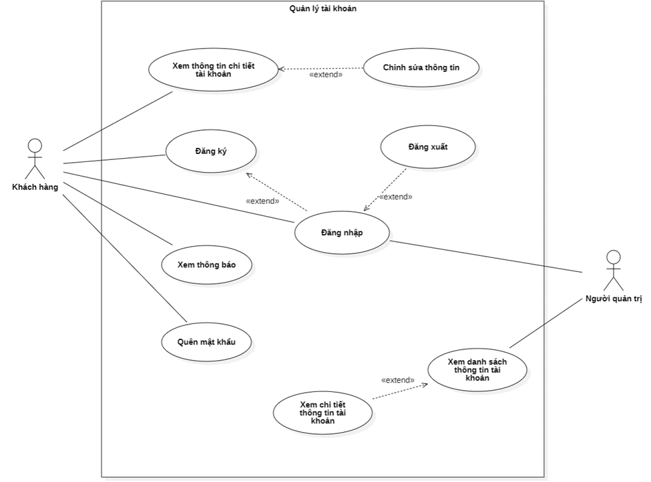
2.5 Quản lý tài khoản

Slide 27
3. Đặc tả Use case
3.1 Xem danh sách bãi đỗ
3.2 Xem chi tiết các đơn đặt chỗ đỗ xe
3.3 Đánh giá
3.4 Đặt chỗ đỗ xe
3.5 Đăng nhập

Slide 28
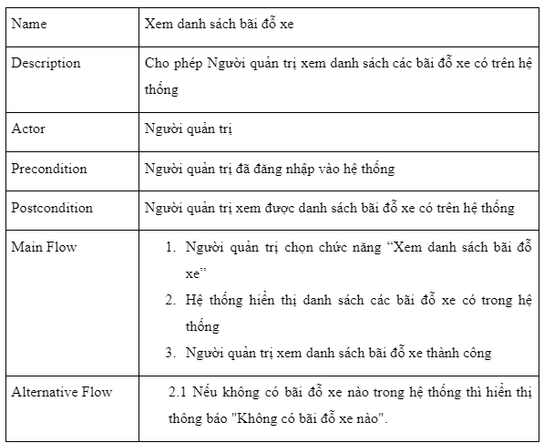
3.1 Xem danh sách bãi đỗ

Slide 29
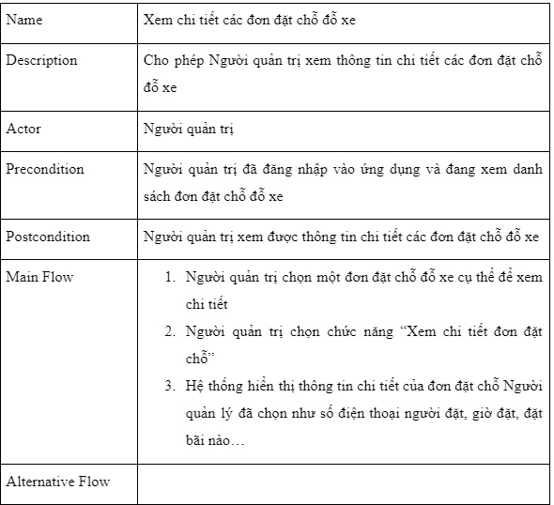
3.2 Xem chi tiết các đơn đặt chỗ đỗ xe

Slide 30
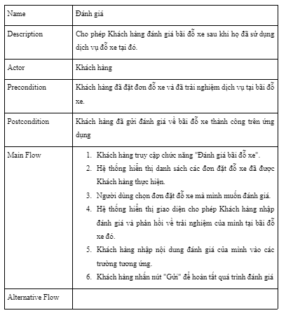
3.3 Đánh giá

Slide 31
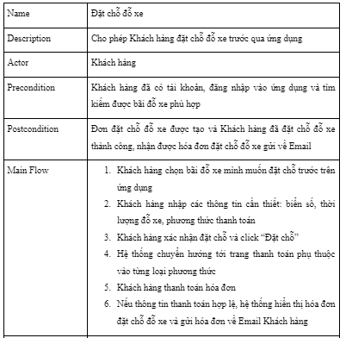
3.4 Đặt chỗ đỗ xe

Slide 32
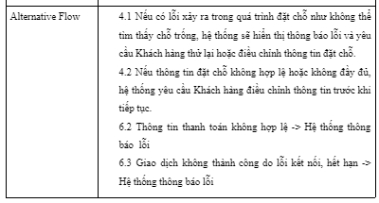
3.5 Đặt chỗ đỗ xe

Slide 33
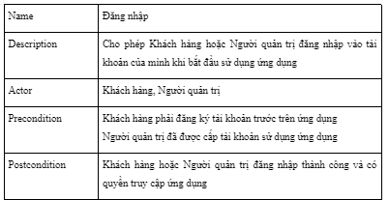
3.4.1 Đăng nhập

Slide 34
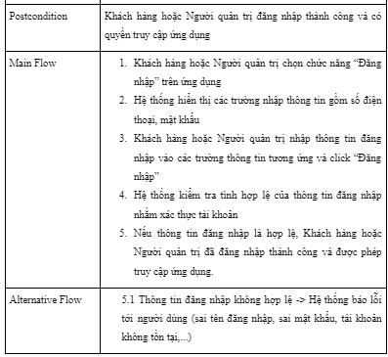
3.4.1 Đăng nhập

Slide 35
CHƯƠNG 3
ACTIVITY DIAGRAM, CLASS DIAGRAM, SEQUENCE DIAGRAM

Slide 36
1. Activity Diagram
1.1 Tổng quan về Activity Diagram
1.2. Các thành phần cơ bản của Activity Diagram
1.3 Cách vẽ Activity Diagram
1.4 Activity Diagram cho Use case Đặt chỗ đỗ xe

Slide 37
1.1 Tổng quan về Activity Diagram
Activity Diagram được sử dụng để minh họa luồng điều khiển trong hệ thống và đề cập đến các bước liên quan đến việc thực hiện Use case. Chúng ta có thể mô tả cả quá trình xử lý tuần tự và xử lý đồng thời các hoạt động bằng Activity Diagram, tức là Activity Diagram tập trung vào điều kiện của luồng hoạt động và trình tự xảy ra.
Lợi ích của Activity Diagram:
Mô tả các bước thực hiện trong một Use case UML.
Minh họa một quy trình kinh doanh hoặc quy trình làm việc giữa người dùng và hệ thống.
Đơn giản hóa và cải thiện mọi quy trình bằng cách làm rõ các trường hợp sử dụng phức tạp.

Slide 38
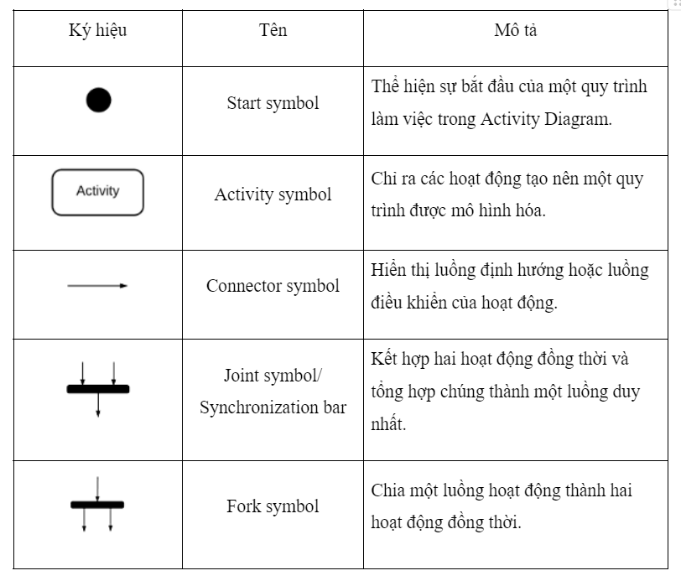
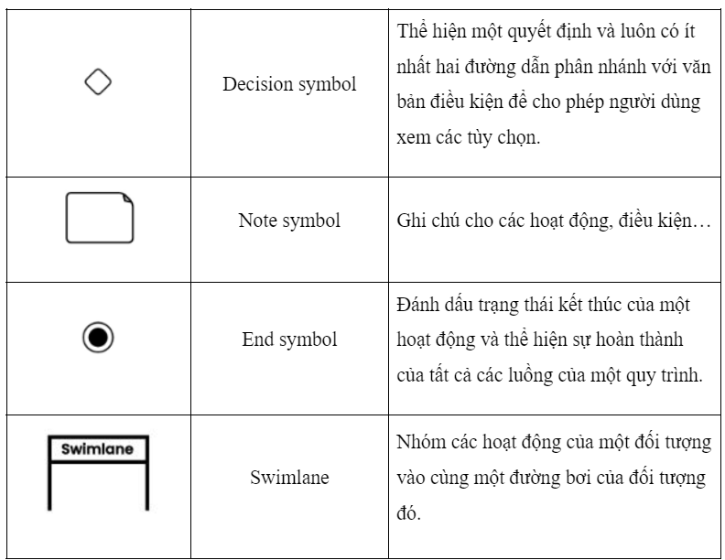
1.2 Các thành phần cơ bản của Activity Diagram
Bảng các ký hiệu trong Activity Diagram

Slide 39
1.3 Cách vẽ Activity Diagram
Bước 1. Xác định trạng thái ban đầu và trạng thái cuối cùng
Bước 2. Xác định các hoạt động trung gian cần thiết
Bước 3. Xác định các điều kiện hoặc ràng buộc
Bước 4. Vẽ sơ đồ với các ký hiệu phù hợp

Slide 40
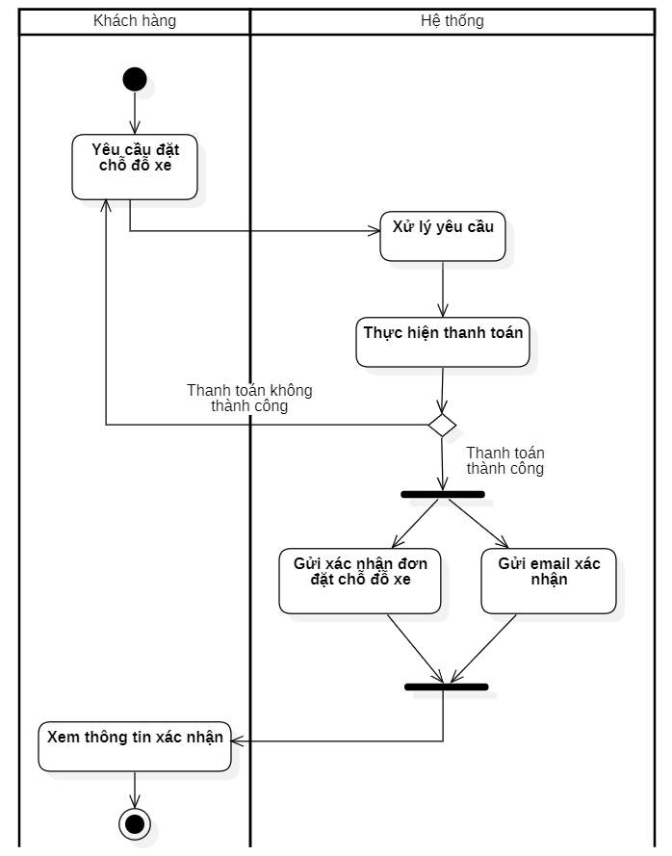
1.4 Activity Diagram cho Use case Đặt chỗ đỗ xe

Slide 41
2. Class Diagram
2.1 Tổng quan về Class Diagram
2.2 Các tính chất cơ bản của Class Diagram
2.3 Mối quan hệ trong Class Diagram
2.4 Access Modifier trong Class Diagram
2.5 Multiplicity trong Class Diagram
2.6 Các bước xây dựng Class Diagram
2.7 Class Diagram trong Ứng dụng đặt chỗ đỗ xe

Slide 42
2.1 Tổng quan về Class Diagram
Nó là một loại biểu đồ cấu trúc tĩnh mô tả cấu trúc của một hệ thống bằng cách hiển thị các lớp của hệ thống, các thuộc tính của chúng, các phương thức và mối quan hệ giữa các đối tượng.
Mục đích của Class Diagram:
Hiển thị cấu trúc tĩnh của các lớp trong hệ thống.
Cung cấp một ký hiệu cơ bản cho các biểu đồ cấu trúc khác được quy định bởi UML.
Một Class Diagram được tạo thành từ:
Một tập hợp các lớp
Một tập hợp các mối quan hệ giữa các lớp

Slide 43
2.2 Các tính chất cơ bản của Class Diagram
Một Class bao gồm ba phần:
Tên lớp (Class name)
Thuộc tính của lớp (Attribute): Các thuộc tính tương ứng với biến thành viên (biến dữ liệu) trong mã.
Các phương thức của lớp (Operation): Là các chức năng mà lớp cung cấp.

Slide 44
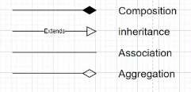
2.3 Mối quan hệ trong Class Diagram
Một lớp có thể tham gia vào một hoặc nhiều mối quan hệ với các lớp khác. Một mối quan hệ có thể là một trong các loại sau:
Inheritance: 1 class kế thừa từ 1 class khác.
Association: 2 class có liên hệ với nhau nhưng không chỉ rõ mối liên hệ.
Composition: Đối tượng tạo từ class A mất thì đối tượng tạo từ class B sẽ mất.
Aggregation: Đối tượng tạo từ class A mất thì đối tượng tạo từ class B vẫn tồn tại độc lập

Slide 45
2.4 Access Modifier trong Class Diagram
Sử dụng để đặc tả phạm vi truy cập cho các Attribute và Operation của một class (Cấp quyền cho các class khác sử dụng Attribute và Operation của class này).
Có 4 lựa chọn phạm vi truy cập:
Private ( - )
Public ( + )
Protected ( # )
Package/Default

Slide 46
2.5 Multiplicity trong Class Diagram
Sử dụng để thể hiện quan hệ về số lượng giữa các đối tượng được tạo từ các class trong Class Diagram:
0...1: 0 hoặc 1
n : Bắt buộc có n
0...* : 0 hoặc nhiều
1...* : 1 hoặc nhiều
m...n: có tối thiểu là m và tối đa là n

Slide 47
2.6 Các bước xây dựng Class Diagram
Bước 1: Tìm các lớp dự kiến
Bước 2: Xác định thuộc tính và quan hệ cho các lớp
Bước 3: Bổ sung phương thức cho các lớp
Bước 4: Thiết kế chi tiết các thuộc tính và phương thức cho lớp
Đặc tả thuộc tính
Đặc tả phương thức

Slide 48
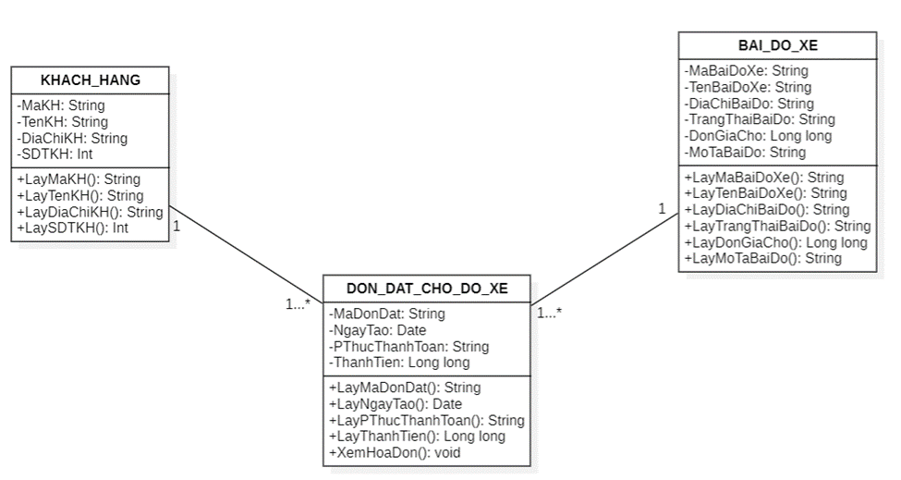
2.7 Class Diagram trong Ứng dụng đặt chỗ đỗ xe
Quy trình đặt chỗ đỗ xe

Slide 49
3. Sequence Diagram
3.1. Tổng quan về Sequence Diagram
3.2. Các thành phần cơ bản của Sequence Diagram
3.3. Cách vẽ Sequence Diagram
3.4 Sequence Diagram của Use case Đặt chỗ đỗ xe

Slide 50
1.1 Tổng quan về Sequence Diagram
Sequence Diagram là sơ đồ tương tác trình bày chi tiết cách thực hiện các hoạt động. Sequence Diagram tập trung vào thời gian và chúng hiển thị thứ tự tương tác một cách trực quan bằng cách sử dụng trục tung của sơ đồ để biểu thị thời gian những thông điệp nào được gửi và khi nào.
Sequence Diagram hiển thị các phần tử khi chúng tương tác theo thời gian. Chúng được sắp xếp theo đối tượng (theo chiều ngang) và thời gian (theo chiều dọc).

Slide 51
3.2. Các thành phần cơ bản của Sequence Diagram
Actor: Thể hiện các thực thể tương tác với hệ thống và nằm bên ngoài hệ thống.
Lifeline: Đại diện cho một đối tượng tham gia vào tương tác và sự trôi qua của thời gian.
Activation box: Một hình chữ nhật mỏng trên lifeline biểu thị khoảng thời gian mà một đối tượng đang thực hiện một thao tác.
Message: Một thông điệp xác định một giao tiếp cụ thể giữa các Lifeline của một tương tác
Các thành phần khác: Note, Alternative, Loop,...

Slide 52
3.3. Cách vẽ Sequence Diagram
Bước 1: Xác định một tập hợp các đối tượng sẽ tham gia vào quá trình cộng tác chung
Bước 2: Xem xét điểm đầu tiên của tình huống (điểm đầu tiên của luồng sự kiện của trường hợp sử dụng)
Bước 3: Xem xét hệ thống cần phải làm gì để phản hồi với actor khi actor gửi thông điệp đến hệ thống
Bước 4: Lặp lại từng điểm của tình huống (hoặc luồng sự kiện) cho đến khi bạn hoàn thành tất cả các điểm trong tình huống

Slide 53
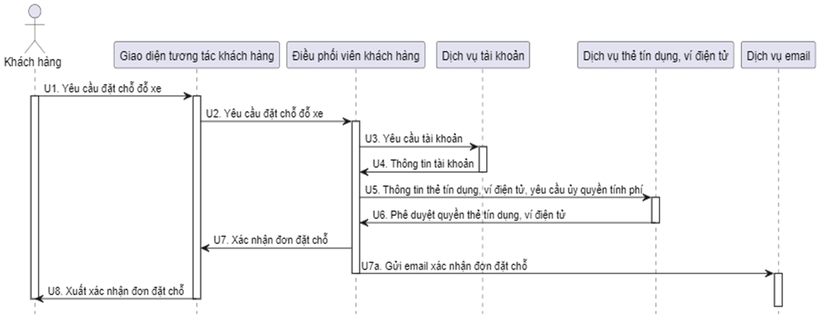
3.4 Sequence Diagram của Use case Đặt chỗ đỗ xe

Slide 54
CHƯƠNG 4
ƯU, NHƯỢC ĐIỂM, HƯỚNG PHÁT TRIỂN ỨNG DỤNG

Slide 55
ĐỐI VỚI KHÁCH HÀNG:
ƯU ĐIỂM
Giúp tiết kiệm thời gian và công sức
Lựa chọn thông minh
Trải nghiệm tốt hơn
ĐỐI VỚI NGƯỜI QUẢN TRỊ:
Nâng cao hiệu quả quản lý
Cải thiện chất lượng dịch vụ

Slide 56
NHƯỢC ĐIỂM
Vấn đề về tính tương thích
Hạn chế về sự đa dạng của bãi đỗ xe
Vấn đề về sự chính xác của thông tin giá cả, thời gian hoạt động

Slide 57
HƯỚNG PHÁT TRIỂN
ĐỐI VỚI HẠN CHẾ VỀ SỰ ĐA DẠNG
CỦA BÃI ĐỖ XE:
ĐỐI VỚI VẤN ĐỀ TÍNH TƯƠNG THÍCH:
Mở rộng hợp tác với các chủ bãi đỗ xe
Cung cấp các ưu đãi hấp dẫn cho các chủ bãi đỗ xe
Tăng cường quảng bá ứng dụng
Phát triển ứng dụng đa nền tảng
Thiết kế giao diện ứng dụng linh hoạt
Tiến hành kiểm tra ứng dụng kỹ lưỡng trên nhiều thiết bị khác nhau

Slide 58
ĐỐI VỚI VẤN ĐỀ VỀ SỰ CHÍNH XÁC CỦA THÔNG TIN:
MỘT SỐ HƯỚNG PHÁT TRIỂN KHÁC:
Cập nhật thông tin thường xuyên
Cho phép người dùng phản hồi về thông tin
Xác minh thông tin
Nâng cao tính bảo mật của hệ thống
Cung cấp dịch vụ khách hàng tốt
Thu thập phản hồi của người dùng

Slide 59
CHƯƠNG 5
KẾT LUẬN

Slide 60
KẾT LUẬN
Dự án này nhằm mục đích tạo ra một bản mô tả tổng quan về các tác nhân, chức năng và tương tác trong hệ thống. Qua đó giúp hiểu rõ hơn về quy trình hoạt động của hệ thống và làm cơ sở cho việc phát triển, triển khai dự án.
Giúp chúng ta hiểu được tầm quan trọng của công đoạn phân tích và thiết kế khi phát triển một phần mềm trong thực tế. Từ đó chú trọng đầu tư vào công đoạn này để tránh gặp phải các sai sót về sau.

Slide 61
TÀI LIỆU THAM KHẢO
[1] “What is Use Case Diagram?” Accessed: Apr. 06, 2024. [Online]. Available: https://www.visual-paradigm.com/guide/uml-unified-modeling-language/what-is-use-case-diagram/
[2] “Use Case là gì? Cách xây dựng sơ đồ Use Case hiệu quả.” Accessed: Apr. 06, 2024. [Online]. Available: https://stringee.com/vi/blog/post/use-case-diagram-la-gi
[3] “Use Case Diagram: Definition and Examples,” Indeed Career Guide. Accessed: Apr. 06, 2024. [Online]. Available: https://www.indeed.com/career-advice/career-development/use-case-diagram
[4] “UML Activity Diagram Tutorial,” Lucidchart. Accessed: Apr. 07, 2024. [Online]. Available: https://www.lucidchart.com/pages/uml-activity-diagram
[5] “Activity Diagrams | Unified Modeling Language (UML),” GeeksforGeeks. Accessed: Apr. 07, 2024. [Online]. Available: https://www.geeksforgeeks.org/unified-modeling-language-uml-activity-diagrams/
[6] “Sơ đồ lớp là gì?” Accessed: Apr. 07, 2024. [Online]. Available: https://www.visual-paradigm.com/guide/uml-unified-modeling-language/what-is-class-diagram/
[7] “Tìm Hiểu Về Cách Thiết Kế Class Diagram - Viblo.” Accessed: Apr. 07, 2024. [Online]. Available: https://viblo.asia/p/tim-hieu-ve-cach-thiet-ke-class-diagram-L4x5xLyY5BM
[8] iViettech Education, “Thực hành xây dựng Class Diagram,” iViettech. Accessed: Apr. 07, 2024. [Online]. Available: https://iviettech.vn/viettech/916-thuc-hanh-xay-dung-classs-diagarm.html
[9] “UML Sequence Diagram Tutorial,” Lucidchart. Accessed: Apr. 07, 2024. [Online]. Available: https://www.lucidchart.com/pages/uml-sequence-diagram
[10] “What is Sequence Diagram?” Accessed: Apr. 07, 2024. [Online]. Available: https://www.visual-paradigm.com/guide/uml-unified-modeling-language/what-is-sequence-diagram/
[11] “Hướng dẫn về sơ đồ trình tự.” Accessed: Apr. 07, 2024. [Online]. Available: https://online.visual-paradigm.com/diagrams/tutorials/sequence-diagram-tutorial/

Slide 62

CẢM ƠN THẦY VÀ CÁC BẠN ĐÃ LẮNG NGHE

